Slide 1
§6.2 点估计的评价标准

Slide 2
X~N( μ,σ² )
样本均值是否是μ的一个好的估计量？
样本方差是否是σ²的一个好的估计量？
这就需要讨论以下几个问题:
(1) 我们希望一个“好的”估计量具有什么特性？
(2) 怎样决定一个估计量是否比另一个估计量“好”？
(3) 如何求得合理的估计量？

Slide 3
估计量的评选标准
在介绍估计量的评选标准之前，我们必须强调指出：
评价一个估计量的好坏，不能仅仅依据一次试验的结果，而必须由多次试验结果来衡量 .
这是因为估计量是样本的函数, 是随机变量 . 因此，由不同的观测结果，就会求得不同的参数估计值. 因此一个好的估计，应在多次试验中体现出优良性 .

Slide 4
常用的几条标准是：
1．无偏性
2．有效性
3．相合性(一致性)

Slide 5
6.2.1 无偏性
定义6.2.1 设 是θ 的一个估计，
θ 的参数空间为Θ，若对任意的θ∈Θ，有
则称 是θ 的无偏估计，否则称为有偏估计。

Slide 6
定义的合理性
我们不可能要求每一次由样本得到的
估计值与真值都相等，但可以要求这些估
计值的期望与真值相等.

Slide 7
无偏性是对估计量的一个常见而重要的要求 .
无偏性的实际意义是指没有系统性的偏差 .
例如，用样本均值作为总体均值的估计时，虽无法说明一次估计所产生的偏差，但这种偏差随机地在0的周围波动，对同一统计问题大量重复使用不会产生系统偏差 .

Slide 8
存在
例1 设总体X 的 k 阶矩
是总体X 的样本,
证明: 不论 X 服从什么分布(但期望存在),
则
是
的无偏估计量.
证
由于
因而

Slide 9
特别地
样本均值
是总体期望 E( X ) 的
无偏估计量
样本二阶原点矩
是总体
二阶原点矩
的无偏
估计量

Slide 10
例2 设总体 X 的期望 与方差存在, X 的
样本为 (n > 1) .
证明
(1) 不是 D( X )的无偏估量;
(2) 是 D( X ) 的无偏估计量.
证
前已证

Slide 11
因而
故 证毕.

Slide 12
说明： 对任一总体而言，样本均值是总体均值的无
偏估计。当总体k阶矩存在时，样本k阶原点矩a_{k}是
总体k阶原点矩μ _{k}的无偏估计。但对中心矩则不一
样，譬如，由于 ，样本方差s^{*2}不是总体
方差σ ²的无偏估计，对此，有如下两点说明：
(1) 当样本量趋于无穷时，有E(s^{*2}) →σ ²，
我们称 s^{*2} 为σ ²的渐近无偏估计。
(2) 若对s^{*2}作如下修正： ，
则 s² 是总体方差的无偏估计。

Slide 13
设总体为N(μ ,σ ²)，x₁ , x₂ , …, x_{n}是样本，则s²是σ ²的无偏估计，且可求出
这说明 s 不是σ 的无偏估计.
利用修正技术可得 c_{n} s 是σ 的无偏估计，其中
是修偏系数.
可以证明，当n→∞时, 有c_{n}→1.
这说明 s 是 σ 的渐近无偏估计。

Slide 14
例3 设
是总体 X 的一个样本 ,
X~B(n , p) n > 1 , 求 p ² 的无偏估计量.
解 由于样本矩是总体矩的无偏估计量以及数学期望的线性性质, 只要将未知参数表示成总体矩的线性函数, 然后用样本矩作为总体矩的估计量, 这样得到的未知参数的估计量即为无偏估计量.
令

Slide 15
故
因此, p ² 的无偏估计量为

Slide 16
例4 设总体 X 的密度函数为
为常数
为 X 的一个样本
证明
与
都是
的无偏
估计量
证
故
是θ 的无偏估计量.

Slide 17
令
即
故 n Z 是θ 的无偏估计量.

Slide 18



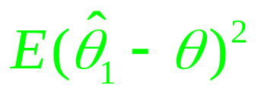

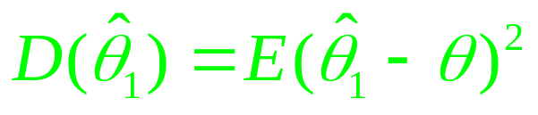
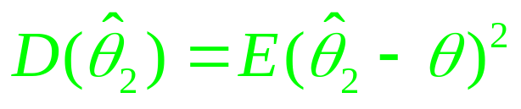
一个参数往往有不止一个无偏估计, 若
和
都是参数 的无偏估计量，
我们可以比较
和
的大小来决定二者谁更优 .
由于
所以无偏估计以方差小者为好, 这就引进了有效性这一概念 .

Slide 19
6.2.2 有效性
定义6.2.2 设 是θ 的两个无偏估计，如果对任意的θ ∈Θ, 有
且至少有一个θ ∈Θ使得上述不等号严格成立，则称 比 有效。

Slide 20



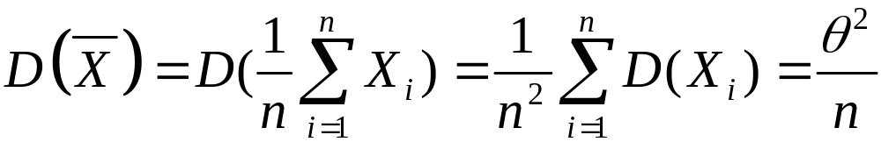
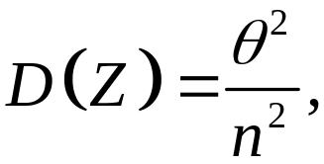



例2 (续例4) 试证 当 n > 1 时 的无偏估计量 较 有效 .
证
故有
而
故有
当 n > 1 时 ,
故 较 有效 .

Slide 21
例6 设总体 X，且 E( X )=μ , D( X )=σ ²
为总体 X 的一个样本
(1) 设常数
证明
是 μ 的无偏估计量
(2) 证明
比
更有效
证 (1)

Slide 22
(2)
而
结论
算术均值比加权均值更有效.

Slide 23
例如 X ~ N( μ ,σ ² ) , ( X ₁ ,X ₂ ) 是一样本.
都是μ 的无偏估计量
由例6(2) 知
最有效.

Slide 24
均方误差
无偏估计不一定比有偏估计更优。
评价一个点估计的好坏一般可以用：点估计值 与参数真值θ 的距离平方的期望，这就是下式给出的均方误差
均方误差是评价点估计的最一般的标准。我们希望估计的均方误差越小越好。

Slide 25
注意到 ，因此
(1) 若 是θ 的无偏估计，则 ，
这说明用方差考察无偏估计有效性是合理的。
(2) 当 不是θ 的无偏估计时，就要看其均方
误差 。
下面的例子说明：在均方误差的含义下有些有偏
估计优于无偏估计。

Slide 26
例6.2.8 对均匀总体U(0, θ )，由θ 的极大似然估计得到的无偏估计是 ，它的均方误差
现我们考虑θ的形如 的估计，其均方差为
用求导的方法不难求出当 时上述均方误差达到最小，且其均方误差
所以在均方误差的标准下，有偏估计 优于无偏估计 。

Slide 27
罗—克拉美（Rao – Cramer）不等式
若
是参数 θ 的无偏估计量, 则
其中 p ( x , θ ) 是 总体 X 的概率分布或密
度函数，称 为方差的下界.
当 时, 称 为达到方差下界的无偏估计量, 此时称 为最有效的估计量, 简称有效估计量.

Slide 28
例7 设总体 X 的密度函数为
为常数
为 X 的一个样本值.
求θ 的极大似然估计量, 并判断它是否达到
方差下界的无偏估计量.
解 由似然函数

Slide 29
θ 的极大似然估计量为
它是θ 的无偏估计量.

Slide 30
而
故 是达到方差下界的无偏估计量.

Slide 31
6.2.3 相合性
6.2.3 相合性
我们知道，点估计是一个统计量，因此它是一个随
机变量，在样本量一定的条件下，我们不可能要求它
完全等同于参数的真实取值。但如果我们有足够的观
测值，根据格里纹科定理，随着样本量的不断增大，
经验分布函数逼近真实分布函数，因此完全可以要求
估计量随着样本量的不断增大而逼近参数真值，这就
是相合性，严格定义如下。

Slide 32
定义6.2.3 设θ ∈Θ为未知参数， 是θ 的一个估计量，n 是样本容量，若对任何一个ε>0，有
(6.2.1)
则称 为θ 参数的相合估计。
一致性估计量仅在样本容量n 足够大时,才显示其优越性.

Slide 33
相合性被认为是对估计的一个最基本要求,
如果一个估计量, 在样本量不断增大时，它
都不能把被估参数估计到任意指定的精度, 那
么这个估计是很值得怀疑的。 通常, 不满足
相合性要求的估计一般不予考虑。证明估计的
相合性一般可应用大数定律或直接由定义来证.

Slide 34
若把依赖于样本量n的估计量 看作一个
随机变量序列,相合性就是 依概率收敛于θ,
所以证明估计的相合性可应用依概率收敛的
性质及各种大数定律。

Slide 35
在判断估计的相合性时下述两个定理是很有用
的。
定理6.2.1 设 是θ 的一个估计量，若
则 是θ 的相合估计，
定理6.2.2 若 分别是θ₁, …, θ_{k} 的相合估
计，η =g(θ₁ , …, θ_{k}) 是θ₁, …, θ_{k} 的连续函数，则
是η 的相合估计。

Slide 36
样本 k 阶矩是总体 k阶矩的一致性估计量.
由大数定律证明
矩法得到的估计量一般为一致估计量
在一定条件下, 极大似然估计具有一致性

Slide 37
例8
为常数
则 是θ 的无偏、有效、一致估计量.
证 由前例 知 是θ 的无偏、有效估计量.
所以 是 θ 的一致估计量, 证毕.

Slide 38
例6.2.2 设 x₁, x₂ , …, x_{n} 是来自均匀总体U(0, θ )的样本，证明θ 的极大似然估计是相合估计。
证明：在例6.1.7中我们已经给出θ 的极大似然估计是 x_{(n)}。由次序统计量的分布，我们知道 x_{(n)} 的分布密度函数为 p(y)=ny^{n-1}/ θ ^{n}, y <θ,故有
由定理6.2.1可知，x_{(n)}是θ 的相合估计。

Slide 39
由大数定律及定理6.2.2，我们可以看到：
矩估计一般都具有相合性。比如：
样本均值是总体均值的相合估计；
样本标准差是总体标准差的相合估计；
样本变异系数是总体变异系数的相合估计。

